Slide 1

Thứ năm, ngày 25 tháng 11 năm 2021
Tập làm văn:
Tập viết thư và phong bì thư
SGK/83

Slide 2


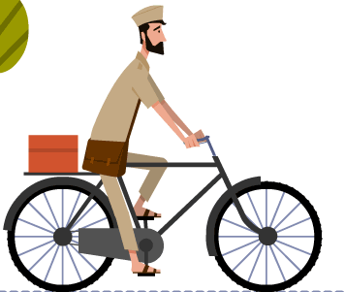



Slide 3
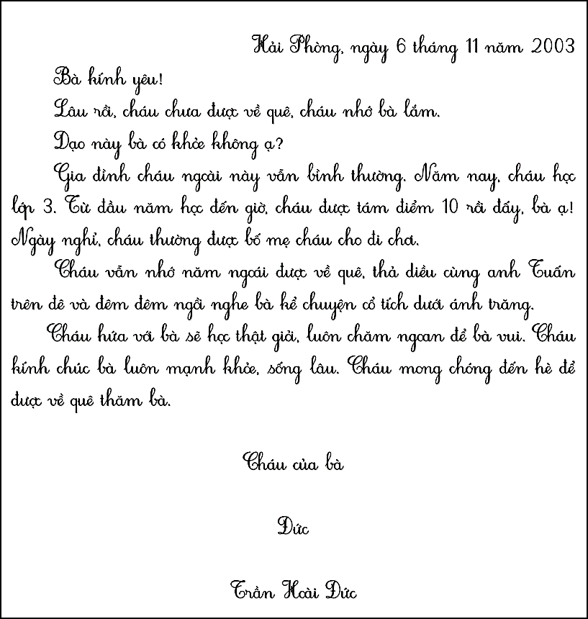
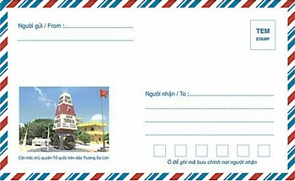
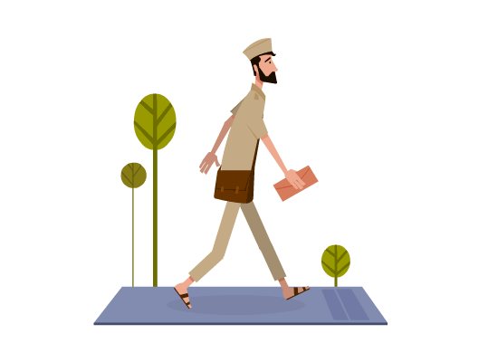


Tập làm văn:
Tập viết thư và phong bì thư

Slide 4
1. Dựa theo mẫu bài tập đọc “Thư gửi bà”, em hãy viết một bức thư ngắn cho người thân.

Slide 5
Hải Phòng, ngày 6 tháng 11 năm 2003
Bà kính yêu!
Lâu rồi, cháu chưa được về quê, cháu nhớ bà lắm.
Dạo này bà có khỏe không ạ?
Gia đình cháu ngoài này vẫn bình thường. Năm nay, cháu học lớp 3. Từ đầu năm học đến giờ, cháu được tám điểm 10 rồi đấy, bà ạ! Ngày nghỉ, cháu thường được bố mẹ cháu cho đi chơi.
Cháu vẫn nhớ năm ngoái được về quê, thả diều cùng anh Tuấn trên đê và đêm đêm ngồi nghe bà kể chuyện cổ tích dưới ánh trăng.
Cháu hứa với bà sẽ học thật giỏi, luôn chăm ngoan để bà vui. Cháu kính chúc bà luôn mạnh khỏe, sống lâu. Cháu mong chóng đến hè để được về quê thăm bà.
Cháu của bà
Đức
Trần Hoài Đức

Slide 6
Địa điểm, ngày tháng năm viết thư
Hải Phòng, ngày 6 tháng 11 năm 2003
Bà kính mến !
Lâu rồi cháu chưa được về quê, cháu nhớ bà lắm.
Dạo này bà có khỏe không ạ ?
Gia đình cháu ngoài này vẫn bình thường. Năm nay, cháu học lớp 3. Từ đầu năm đến giờ cháu được tám điếm 10 rồi đấy, bà ạ ! Ngày nghỉ, cháu thường được bố mẹ cháu cho đi chơi.
Cháu vẫn nhớ năm ngoái được về quê, thả diều cùng anh Tuấn trên đê và đêm đêm ngồi nghe bà kể chuyện cổ tích dưới ánh trăng.
Cháu hứa với bà sẽ học thật giỏi, luôn chăm ngoan để bà vui. Cháu kính chúc bà luôn mạnh khỏe, sống lâu. Cháu mong chóng đến hè để được về quê thăm bà.
Cháu của bà
Đức
Trần Hoài Đức
Lời xưng hô với người nhận thư
Nội dung thư: lí do, thăm hỏi, báo tin, hứa hẹn với người nhận thư
Cuối thư: Lời chào, chữ kí và họ tên người viết thư

Slide 7
1. Dựa theo mẫu bài tập đọc “Thư gửi bà”, em hãy viết một bức thư ngắn cho người thân.
Dòng đầu thư: nơi gửi, ngày…tháng…năm…
Lời xưng hô với người nhận thư (ông, bà, chú, bác…)
Nội dung thư (4-5 dòng): Thăm hỏi, báo tin cho người nhận thư.
Lời chúc và hứa hẹn…
Cuối thư: Lời chào, chữ kí và tên.

Slide 8
1. Dựa theo mẫu bài tập đọc “Thư gửi bà”, em hãy viết một bức thư ngắn cho người thân.
Gợi ý:
+ Em sẽ viết thư gửi ai?
+ Dòng đầu thư, em sẽ viết thế nào?
+ Em viết lời xưng hô với người nhận thư như thế nào?
+Trong phần nội dung, em sẽ hỏi thăm người nhận thư điều gì, báo tin gì?
+ Ở cuối bức thư, em chúc người nhận thư điều gì, hứa hẹn điều gì?
+ Kết thúc lá thư, em viết những gì?

Slide 9
1. Dựa theo mẫu bài tập đọc “Thư gửi bà”, em hãy viết một bức thư ngắn cho người thân.
Gợi ý:
+ Em sẽ viết thư gửi ai? (Em sẽ viết thư gửi ông nội)
+ Dòng đầu thư, em sẽ viết thế nào? (TP HCM, ngày 9 tháng 9 năm 2021)
+ Em viết lời xưng hô với người nhận thư như thế nào? (Ông nội kính yêu!)
+Trong phần nội dung, em sẽ hỏi thăm người nhận thư điều gì, báo tin gì? (Em sẽ hỏi thăm sức khỏe của ông, báo cho ông biết tình hình của gia đình mình, kể cho ông những chuyện vui…)
+ Ở cuối bức thư, em chúc người nhận thư điều gì, hứa hẹn điều gì? ( Em sẽ chúc ông luôn mạnh khỏe, vui vẻ; hứa với ông sẽ cố gắng học tập và sẽ sớm về quê thăm ông…)
+ Kết thúc lá thư, em viết những gì? (Lời chào ông, chữ kí và tên của em)

Slide 10
Dựa theo mẫu bài tập đọc Thư gửi bà, em hãy viết một bức thư ngắn cho người thân:
- Em sẽ viết thư cho ai ?
- Em sẽ viết thư cho Ông, bà, cô, chú, bác…

Slide 11
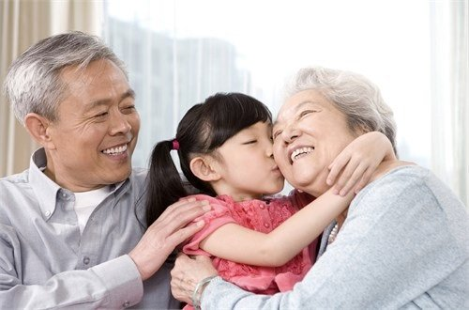
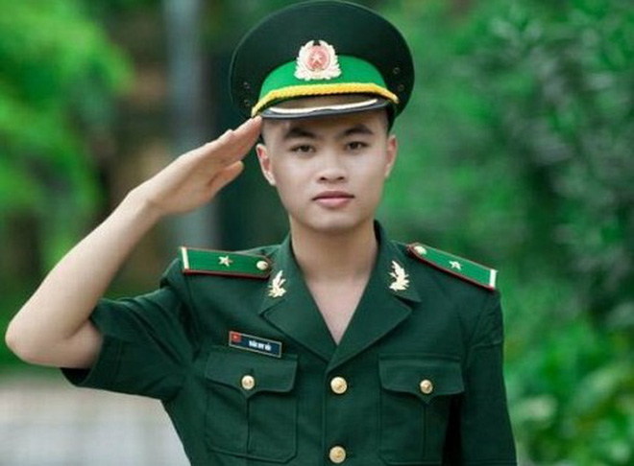

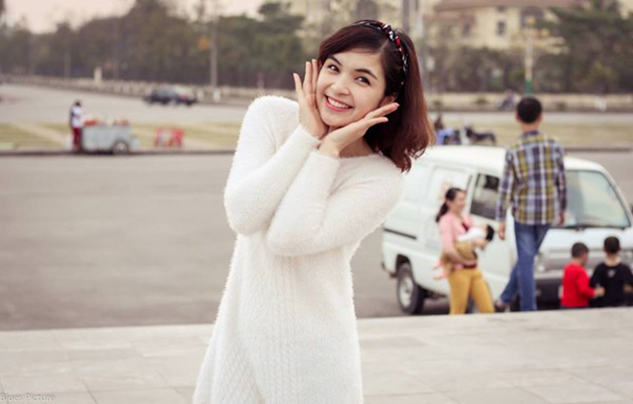
Dựa theo mẫu bài tập đọc Thư gửi bà, em hãy viết một bức
thư ngắn cho người thân.

Slide 12
Dựa theo mẫu bài tập đọc Thư gửi bà, em hãy viết một bức thư ngắn cho người thân:
- Lý do của em viết thư là gì ?
- Lâu rồi chưa về quê thăm ông bà, cháu nhớ ông bà lắm. ( biết tin chị thi đỗ đại học, em muốn chia sẻ niềm vui với chị,...)
- Dòng đầu thư em sẽ viết thế nào ?
- Thạch Hòa, ngày….tháng….năm…..

Slide 13
- Em viết lời xưng hô như thế nào để thể hiện sự kính trọng ?
Đối với người thân lớn tuổi hơn ta dùng lời lẽ kính trọng, (Ông kính yêu! Bà kính nhớ! Chú xa nhớ!,....)
- Đối với bạn bè cùng trang lứa ta dùng lời lẽ thân ái, ( Bạn thân mến!, Bạn thân yêu!,...)

Slide 14
Dựa theo mẫu bài tập đọc Thư gửi bà, em hãy viết một bức thư ngắn cho người thân:
- Trong phần nội dung, em sẽ hỏi thăm người thân điều gì, báo tin gì cho người thân?
- Dạo này ông có khỏe không? Cây cam mà hai ông cháu mình trồng năm ngoái có tốt không ông?...

Slide 15
- Em sẽ thông báo gì về tình hình gia đình và bản thân cho người thân?
- Cả nhà cháu vẫn khỏe. Bố mẹ cháu đi làm đều. Năm nay cháu đã lên lớp 3, em Ngọc cũng bắt đầu vào mẫu giáo rồi ông ạ. Bố giao cho cháu phải dạy em Ngọc tập tô chữ nhưng em nghịch và hay kêu mỏi tay lắm. Giá mà ông ở đây, ông sẽ dạy em giống như ngày xưa ông dạy cháu ông nhỉ…..

Slide 16
- Ở phần cuối thư, em chúc người thân điều gì, hứa hẹn điều gì?
- Cháu sẽ cố gắng học giỏi, vâng lời bố mẹ để ông vui lòng
- Kết thúc lá thư, em viết những gì?
- Lời chào ông ( bà), chữ ký và tên em.

Slide 17
Cách viết thư
Phần đầu thư:
Nơi gửi, ngày .... Tháng.... năm,......
Lời xưng hô với người nhận thư.
Phần nội dung thư:
Lý do viết thư
Thăm hỏi sức khỏe của người nhận thư
Báo tin cho người nhận thư biết về sức khỏe, công việc, học tập của mình và những người trong gia đình.....
- Lời chúc, lời hứa hẹn của người viết thư.
Phần cuối thư:
Lời chào của người viết thư.
Ký tên và ghi rõ họ tên.

Slide 18
Cách trình bày một bức thư
Phần đầu thư
Nơi gửi, ngày ..... Tháng .....năm.......
Lời xưng hô với người nhận thư.
(Ghi lùi vào cách lề vở 3 ô ly)
( Ghi lùi vào cách lề vở 1 ô ly)
Phần nội dung thư
Lý do viết thư
Thăm hỏi sức khỏe của người nhận thư
Báo tin cho người nhận thư biết về sức khỏe, công việc, học tập của mình với những người trong gia đình......
- Lời chào, lời hứa hẹn của người viết thư.
( Ghi lùi vào cách lề vở 1 ô ly)
Phần cuối thư
Lời chào của người viết thư.
Ký tên và ghi rõ họ tên
(Ghi lùi vào cách lề vở 7 ô ly )

Slide 19
1. Dựa theo mẫu bài tập đọc “Thư gửi bà”, em hãy viết một bức thư ngắn cho người thân.
Dòng đầu thư: nơi gửi, ngày…tháng…năm…
Lời xưng hô với người nhận thư (ông, bà, chú, bác…)
Nội dung thư (4-5 dòng): Thăm hỏi, báo tin cho người nhận thư.
Lời chúc và hứa hẹn…
Cuối thư: Lời chào, chữ kí và tên.
Thực hành viết thư

Slide 20
Thạch Hòa, ngày 12 tháng 11 năm 2020
Ông kính yêu !
Đã lâu lắm rồi, cháu chưa được về quê thăm ông, cháu nhớ ông lắm.
Ông dạo này có được khỏe không ạ? Cái chân của ông có còn sưng lên nữa không? Ông có thường tập thể dục vào buổi sáng không? Cháu lo mùa đông này trời lạnh sẽ làm chân ông đau. Cây xoài mà hai ông cháu mình trồng năm ngoái bây giờ chắc là lớn lắm rồi ông nhỉ?
Cả nhà cháu vẫn khỏe. Bố mẹ cháu vẫn đi làm đều. Bài kiểm tra vừa rồi cháu được nhận xét làm bài tốt đấy ông ạ! Cháu rất mong ông ở đây với cháu để đêm đêm cháu được nghe ông kể chuyện cổ tích như những ngày cháu về thăm ông.
Cháu kính chúc ông khỏe mạnh, sống lâu. Cháu sẽ cố gắng học giỏi, vâng lời bố mẹ để ông vui lòng.
Cháu của ông
Linh
Trần Ngọc Diệu Linh

Slide 21
TP HCM, ngày 9 tháng 9 năm 2021
Ông nội kính yêu!
Lâu rồi, cháu chưa được về quê, cháu nhớ ông lắm.
Dạo này ông có khỏe không ạ?
Gia đình cháu trong này vẫn ổn. Năm nay, do dịch Covid nên cháu chưa thể tới trường dự khai giảng như mọi năm. Cháu và các bạn đang học trực tuyến với cô giáo. Mọi người đều đang thực hiện tốt việc giãn cách xã hội ông ạ!
Cháu vẫn nhớ năm ngoái được về quê, đi chăn trâu cùng anh Hùng ngoài đồng và cùng ông đi câu cá ở ao.
Cháu hứa với ông sẽ cố gắng học tập tốt. Cháu kính chúc ông luôn mạnh khỏe, sống lâu. Cháu mong chóng hết dịch để được đi học bình thường và về quê thăm ông.
Cháu của ông
Long
Nguyễn Văn Long

Slide 22
2. Tập ghi trên phong bì thư:
- Góc bên trái (phía trên): ghi họ và tên, địa chỉ của người gửi.
Góc bên phải (phía dưới): ghi họ và tên, địa chỉ người nhận.
- Góc bên phải (phía trên): dành để dán tem trước khi bỏ vào hòm thư.

Slide 23
Bài 2:
Tập ghi trên phong bì thư

Slide 24
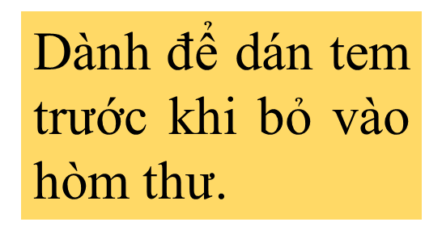
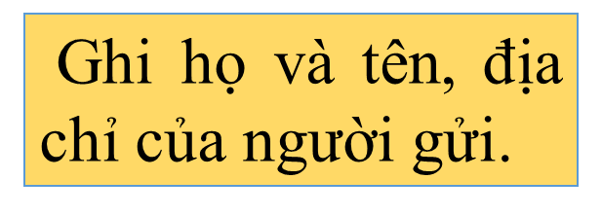
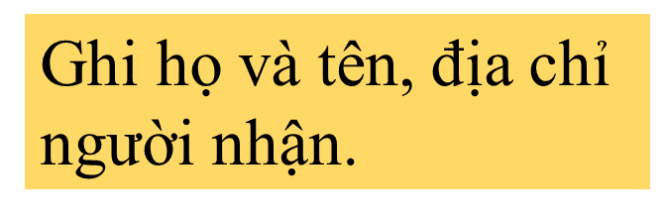
2. Tập ghi trên phong bì thư:

Slide 25
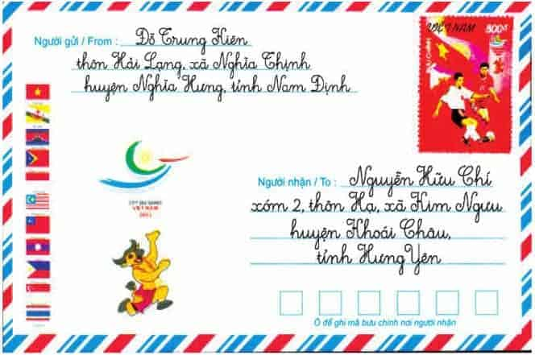

Slide 26

CỦNG CỐ- DẶN DÒ

Slide 27



Dòng đầu thư: nơi gửi, ngày…tháng…năm…
Cuối thư: Lời chào, chữ kí và tên.
Lời xưng hô với người nhận thư (ông, bà, chú, bác…)
Nội dung thư (4-5 dòng): Thăm hỏi, báo tin cho người nhận thư. Lời chúc và hứa hẹn…
Nội dung thư (4-5 dòng): Thăm hỏi, báo tin cho người nhận thư. Lời chúc và hứa hẹn…
Dòng đầu thư: nơi gửi, ngày…tháng…năm…
Cuối thư: Lời chào, chữ kí và tên.
Lời xưng hô với người nhận thư (ông, bà, chú, bác…)
Hết giờ
1
2
10
5
9
3
8
6
7
4

Slide 28
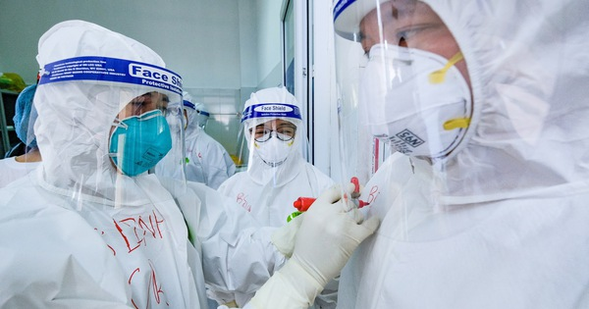
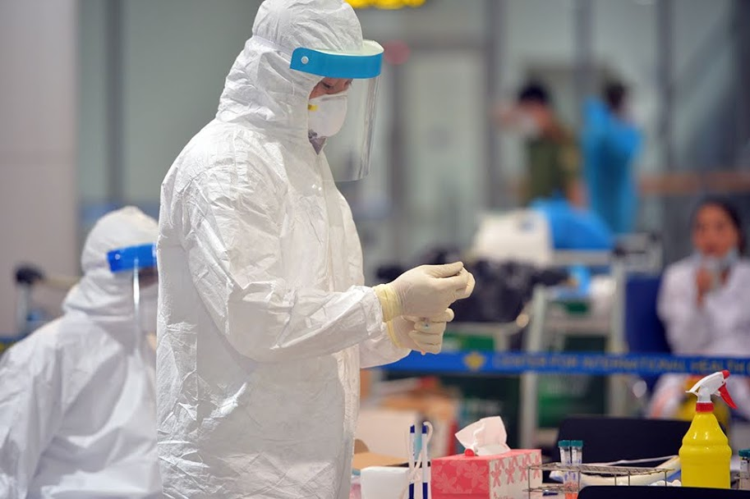
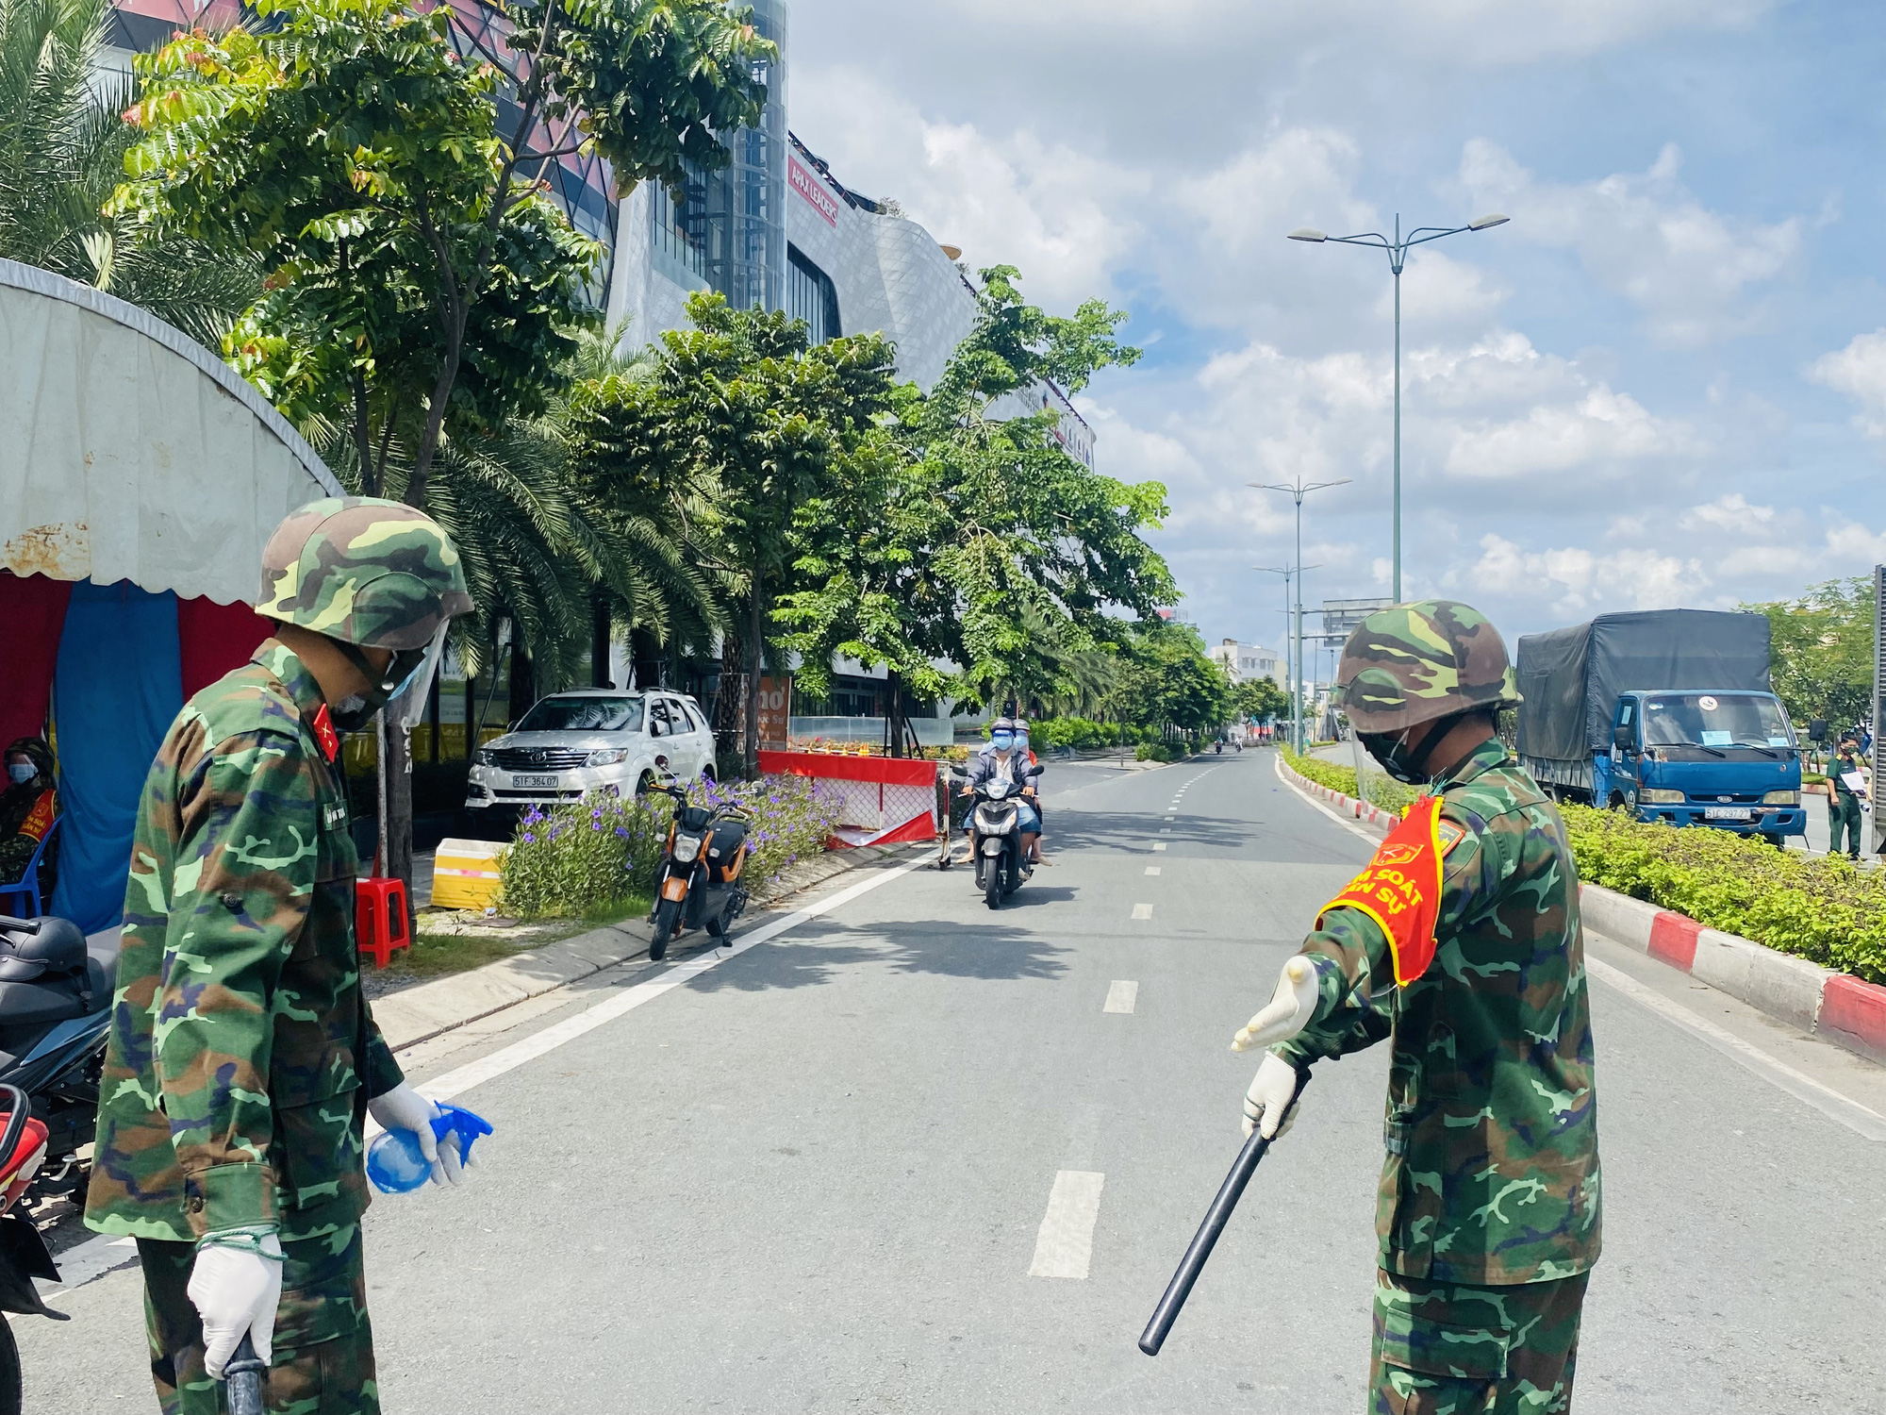
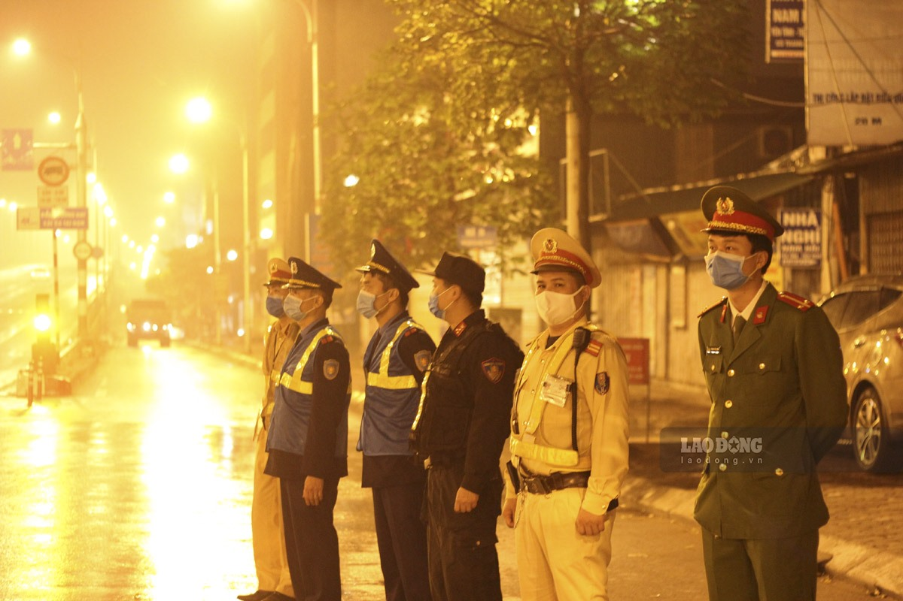
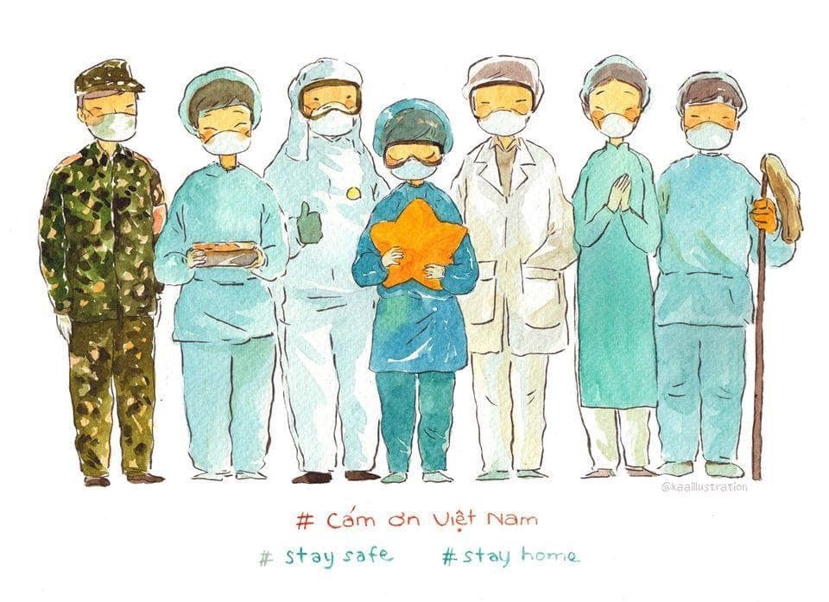

Slide 29

Chúc các em chăm ngoan học tốt!

